Slide 1
Rest API

Slide 2
API Nedir?
Öncelikle ‘API nedir, nasıl çalışır?’ tanımlayacak olursak; bir API veya uygulama programlama arabirimi (Application Programming Interface), uygulamaların veya cihazların birbirine nasıl bağlanabileceğini ve birbirleriyle iletişim kurabileceğini tanımlayan bir dizi kuraldır. API entegrasyonu, veri alışverişi yapmak ve ortak bir işlev gerçekleştirmek için API’leri aracılığıyla birbirine bağlanan ve böylece uygulamalar arasında etkileşimi sağlayan birkaç uygulamayı (iki veya daha fazla) ifade eder.

Slide 3
REST Nedir?
REST, client-server arasındaki haberleşmeyi sağlayan HTTP protokolü üzerinden çalışan bir mimaridir. İstemci ve sunucu arasında XML ve JSON verilerini taşıyarak uygulamanın haberleşmesini sağlar. REST mimarisini kullanan servislere ise RESTful servis (RESTful API) denir.
Amazon, Google, Facebook, LinkedIn ve Twitter gibi çeşitli web siteleri, kullanıcıların bu bulut hizmetleriyle iletişim kurmasını sağlayan REST tabanlı API’leri kullanır.
REST ile yazılmış bir servisle çalışmak için ihtiyacımız olan tek şey URL. Bir URL’e istek attığımızda, URL size JSON veya XML formatında bir cevap döndürür, dönen cevap parse edilir ve servis entegrasyonunuz tamamlanır. Yani client uygulama, REST bir servisin yapısını ve detaylarını bilmek zorunda değildir. Rest servisler; client ve server arasındaki ayrım sayesinde, REST protokolü, bir projenin farklı alanlarındaki geliştirmelerin bağımsız olarak gerçekleşmesini kolaylaştırır. REST API, operasyonel sözdizimine ve platforma göre ayarlanabilir ve geliştirme sırasında çok sayıda ortamı test etme olanağı sunar.Kullanıcılar, REST client-server farklı sunucularda barındırılsa bile kolayca iletişim kurabilir , bu da yönetim açısından önemli bir fayda sağlar.

Slide 4
REST TASARIM İLKELERİ
RESTful API’ler oluşturmak için dikkat edilmesi gereken kısıtlama ve kurallara geçmeden önce, 3 temel kavramdan bahsedelim:
1. Client(İstemci) : Client, API’yi kullanan kişi veya yazılımdır. Bir geliştirici olabilir, örneğin bir geliştirici olarak siz, Twitter API’sini Twitter’dan veri okumak ve yazmak, yeni bir tweet oluşturmak ve yazdığınız bir programda daha fazla işlem yapmak için kullanabilirsiniz. Programınız Twitter’ın API’sine istek atacak. İstemci ayrıca bir web tarayıcısı olabilir. Twitter web sitesine gittiğinizde, tarayıcınız Twitter API’sine istek atan ve döndürülen verileri ekranda bilgi işlemek için kullanan istemcidir.
2. Server (Sunucu): Tüm API ve işlevsellikleri üzerinde barındıran sistemdir. Client’den gelen istekleri işlemek ve gerekli cevapları yine istenen formatta dönmekle sorumludur.
3. Resource (Kaynak): Bir kaynak, API’nin bilgi sağlayabileceği herhangi bir nesne olabilir. Örneğin; Instagram’ın API’sinde bir kaynak: kullanıcı, fotoğraf ya da hashtag olabilir. Her kaynağın benzersiz bir tanımlayıcısı (unique identifier) vardır. Tanımlayıcı bir isim veya bir numara olabilir.

Slide 5
REST TASARIM İLKELERİ
Rest Api’nin tasarım ilkelerine gelecek olursak, aslında bunlara kısıttan daha çok REST mimarisinin hangi sınırlar içerisinde yer alması gerektiğini belirleyen prensipler diyebiliriz.

Slide 6
Stateless
REST’in stateless olması server’ın client hakkında session gibi bilgileri tutmaması demektir. Bu gibi bilgileri yalnızca client tutar. Dolayısıyla server, istek yapan client’ın daha önce kaç istek yaptığı veya hangi istekleri yaptığı gibi bilgileri tutmaz. Client ise yaptığı istekte server’ın ihtiyaç duyduğu tüm bilgileri verir.
Fakat aynı zamanda server, client’a ilişkin veri tutmadığı için client’ın her istekte bazı bilgileri göndermesi maliyeti artırır. Bu da stateless oluşunun dezavantajı olarak sayılabilir.

Slide 7
Uniform Interface
Aynı kaynak için tüm API istekleri, isteğin nereden geldiğine bakılmaksızın aynı görünmelidir. REST API, bir kullanıcının adı veya e-posta adresi gibi aynı veri parçasının yalnızca tek bir tek tip kaynak tanımlayıcısına (URI) ait olmasını sağlamalıdır. Kaynaklar çok büyük olmamalı, ancak karşı tarafın ihtiyaç duyabileceği her türlü bilgiyi içermelidir.

Slide 8
Cacheable
Durum bilgisi olmayan bir API, çok sayıda gelen ve giden çağrıyı yöneterek istek yükünü artırabileceğinden , bir REST API tasarımı önbelleğe alınabilir verileri depolayabilmelidir. Bu API tasarım ilkesine göre, bir yanıttaki veriler dolaylı veya açık bir şekilde cacheable veya uncacheable olarak sınıflandırılmalıdır .
Bir yanıt önbelleğe alınabilirse, istemci önbelleğine gelecekte benzer istekler için bu yanıt verilerini geri dönüştürme hakkı verilir.

Slide 9
Client-Server
Client ve server bağımsız hareket eder, her biri kendi başına ve aralarındaki etkileşim yalnızca client tarafından başlatılan istekler ve server’ın yalnızca bir isteğe tepki olarak client’a gönderdiği yanıtlar biçimindedir. Server yalnızca client’dan gelen istekleri bekler. Server, bazı kaynakların durumu hakkında kendi başına bilgi göndermeye başlamaz. Bunun sonucunda client ve server birbirinden bağımsız olarak geliştirilir, server tarafında geliştirme basit ve ölçeklenebilirlik yüksek olur ve client tarafında ise kodun taşınabilirliği yüksek olur.

Slide 10
Layered System
Client-Server mimarisinden bahsederken kastımız her zaman bir client’ın doğrudan bir server’a istek göndermesi ve ondan doğrudan cevap alması şeklinde değildir. Aralarda güvenlik katmanı, cache katmanı gibi katmanlar olabilir. Böyle bir sistemde aralardaki katmanlar request ve response’a etki etmemeli. Her katman yalnızca iletişime geçtiği katmanları bilmeli.

Slide 11
Code On Demand
Zorunlu olmayan tek kısıt code on demand’dir.
Client, serverdan kod talep edebilir ve daha sonra, yanıt HTML biçiminde olduğunda, serverden gelen yanıt, genellikle bir komut dosyası biçiminde bazı kodlar içerecektir. Client daha sonra bu kodu çalıştırabilir.

Slide 12
Rest Api Nasıl Çalışır?
Bir Api geliştirmek için aşağıdaki tasarım modellerinden birini izlemelisiniz:
· Rest
· SOAP
· gRPC
· XML-RPC
Genellikle modern yazılım geliştirme süreçlerinde REST kullanılmaktadır. gRPC ise yeni yeni hayatımıza giren bir teknolojidir. Yazımızın konusu REST olduğu için biz oradan devam edeceğiz.

Slide 13
Rest Api Nasıl Çalışır?
REST mimarisinde ise işlemler resource kavramıyla yapılır. Resource URI ile tanımlanır ve bir metod tanımlaması veya bir değişken olabilir. Oluşturulan metodu çağıracak URIler ile web servise HTTP protokolüyle istek yapılır. Böylece REST için işlemler tamamen HTTP metodları üzerinden yapılır. Örneğin, satışta olan bir ürüne ait tüm bilgileri çekmek için “/product/15” URI’sine bir GET isteği atmamız yeterli olacaktır. Burada ‘15’ rakamı ilgilini ürünün benzersiz tanımlayıcısıdır. Ayrıca REST JSON, XML, TXT, HTML gibi istenen veri türünde değer döndürülebilir. Fakat genellikle JSON tercih edilmektedir.
REST’de iki tip URI vardır. Bunlardan biri Collection URI diğeri Element URI’dir.
· Collection URI; array, list gibi veri yapıları için kullanılır. Örnek kullanım şekli; http://bilgeadam.com/resources
· Element URI ise değişkenler üzerinden işlem yapmak için kullanılır. Örnek kullanım şekli; http://bilgeadam.com/resources/item/17

Slide 14
REST’te HTTP Metotlarının Kullanımı
REST tabanlı web servislerde HTTP metodlarına özel anlamlar yüklenir ve böylece web servise bir HTTP isteği geldiği anda metod çalıştırılmış olur. Bu durumda HTTP metodlarının REST ile nasıl kullanılacağı önemlidir. Şimdi REST’te HTTP metotlarının kullanımıyla alakalı kurallara geçelim.
Test etmek amacıyla birçok ücretsiz test araçları bulunmaktadır, biz bu araçlardan Postman ile bu testleri gerçekleştireceğiz. Bunun dışında Apache JMeter, Swagger UI gibi araçlar da bulunmaktadır.

Slide 15
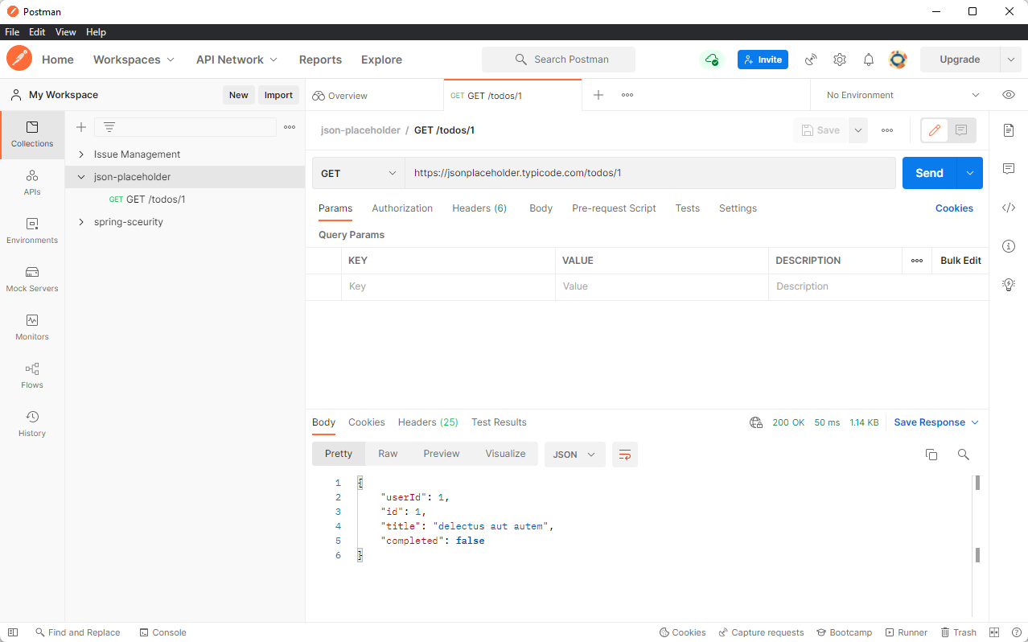
GET
GET metodu URI’da belirtilen resource’u getirmek için kullanılır. Bu istekte body olmaz. Yalnızca header olur.
https://jsonplaceholder.typicode.com/todos/1
Header veya body eklemeden gönderdiğimiz isteğe yan tarafta gördüğümüz şekilde JSON representation’ı alıyoruz.

Slide 16
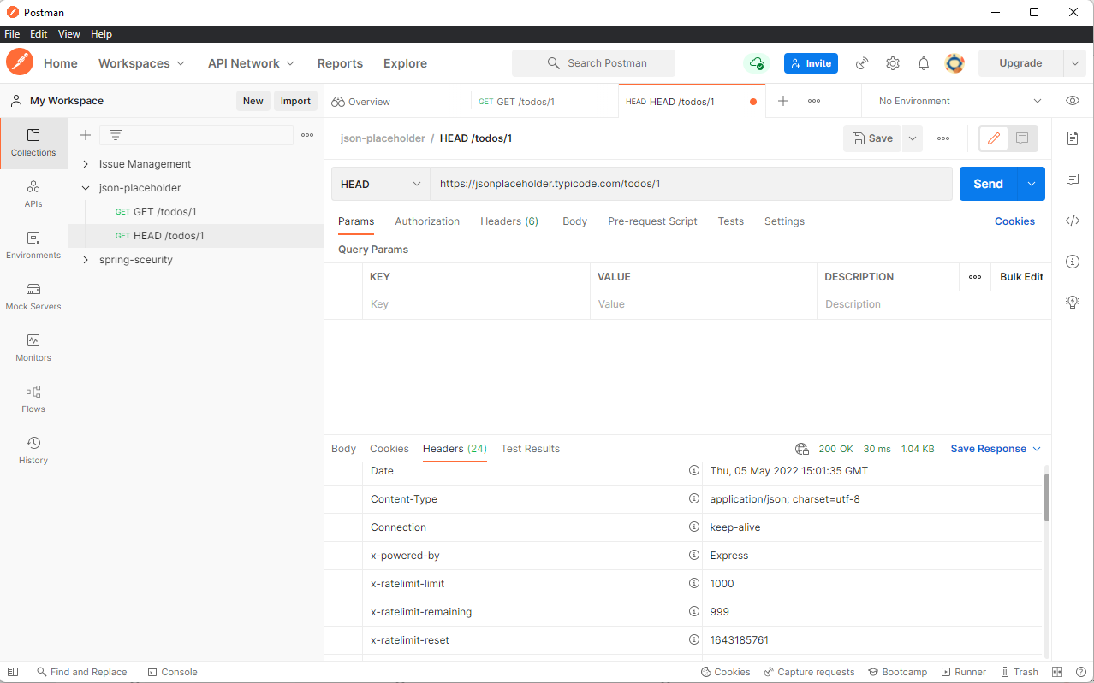
HEAD
HEAD metodunun GET metodundan tek farkı response’ta body göndermemesidir. Bu isteği, response’ta gönderilecek olan header’lar için yaparız. Örneğin bir resource’un belirtilen URI’da olup olmadığını kontrol etmek için veya resource’un en son ne zaman değiştirildiğini görmek için kullanılabilir (Last-Modified).
GET metodu ile istek gönderdiğimiz adrese şimdi de HEAD ile istek gönderelim.
HEAD metodu ile istek gönderdiğimiz için gelen response’ta body olmayacak. Fakat header’ları görebiliriz.

Slide 17
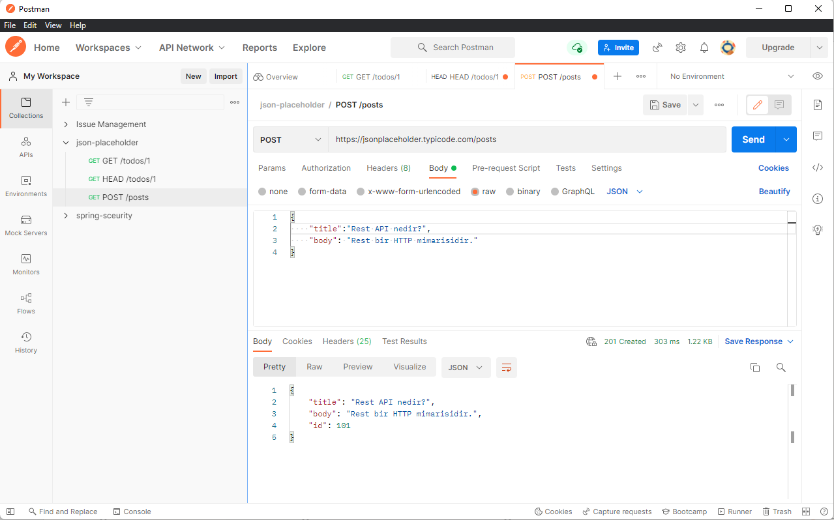
POST
POST metodunu istek gönderdiğimiz server’da yeni bir resource oluşturmak için, controller resource’ları çalıştırmak için ve form input’larını göndermek için kullanırız. Tüm bu işlemler için veri göndereceğimiz için POST metodunu kullanırken body de göndeririz.
Yine aynı sitede yeni bir post oluşturmak için POST isteği ile title ve body değişkenlerini gönderiyoruz.
Cevap olarak ise oluşturduğumuz Resource’un bilgilerini alıyoruz.

Slide 18
PUT
PUT metodu, POST metoduna benzeyen bir kullanım alanına sahiptir. Body ile bir resource gönderilir ve eğer URI var olan bir resource’a aitse o resource güncellenir.

Slide 19
DELETE
Adından da anlaşılacağı üzere URI’da belirtilen resource’u silmek için gönderilen istektir. Yalnızca ilgili resource’un silinmesi ve bir daha hiçbir şekilde ulaşılmaması için kullanılır. Eğer soft-delete yapılacaksa bunun için application-spesific bir controller tanımlanır.

Slide 20
OPTIONS
İstek gönderdiğimiz URI’ın hangi metotları desteklediğini öğrenmek için kullanırız. Bu bilgi bize header’da allow ile verilir.

Slide 21
PATCH
PATCH metodu PUT’a benzer fakat resource’da kısmı güncelleme yapılacaksa kullanılır. Örneğin bir blog postunun yalnızca başlığı güncellenecekse PATCH metodu ile body’de başlığı göndermek maliyet açısından daha doğru bir tercih olur.

Slide 22
Response Code’lar
RFC 2616'da belirlenmiş olan status code’lar gönderilen isteğin durumunu client’a standart bir şekilde ifade eder. Eğer bir hata varsa hatayı, gönderilen istek başarılı bir şekilde işlem gördüyse ona ilişkin durumu aktarır. Status code’lar 5 kategoriye ayrılmıştır.
· 1xx Bilgi
· 2xx Başarılı
· 3xx Yönlendirme
· 4xx Client Hatası
· 5xx Server Hatası

Slide 23
Response Code’lar
Şimdi bu kategorilerde en çok kullanılan status code’ları inceleyelim.
200 (OK) : GET, PUT veya POST işleminde başarılı oldu. Başarılı bir yanıt için döndürüldü
201 (Created) : PUT veya POST işleminde başarı. Nesne başarıyla oluşturuldu veya güncelleştirildi.
204 (No Content) : PUT veya POST işleminde başarı. Dizin veya belgeler başarıyla karşıya yüklendi.
400 (Bad Request ): istek URI ‘SI, üst bilgiler veya gövdede bir hata olduğunda döndürülür.
401 (Unauthorized ): Korumalı bir resource’a gerekli authorization sağlanmadan erişilmeye çalışıldığını ifade eder.
403 (Forbidden ): Geçersiz bir API anahtarı geçirdiğinizde döndürüldü.
404 (Not Found ): Client’ın istediği resource’un bulunamadığını ifade eder.
405 (Method Not Allowed ): İstek yapılan URI’ın ilgili metodu desteklemediğini belirtir
406 (Not Acceptable): Server’ın, client’ın gönderdiği istekte header’da Accept alanında yazdığı medya tiplerinden herhangi bir formatta çıktı veremediğini belirtir.
409 (Conflict ): Yazma işlemleri çakışması olduğunda döndürülür.
415 (Unsupported Media Type ): Server’a, desteklemediği tipte bir resource gönderildiğinde 415 döner.
500 (Internal Server Error ): Server’ın hatası yüzünden istek yerine getirilemiyorsa kullanılır.

